Slide 1
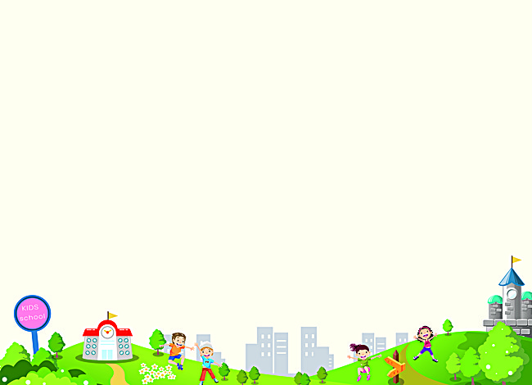

PHÒNG GIÁO DỤC VÀ ĐÀO TẠO QUẬN LONG BIÊN
TRƯỜNG MẦM NON THƯỢNG THANH
HOẠT ĐỘNG LÀM QUEN VỚI VĂN HỌC
Đề tài: Truyện “Cáo, thỏ và gà trống”
Lứa tuổi : Mẫu giáo Lớn (5- 6 tuổi)
Năm học: 2022-2023

Slide 2

Đố bé
Con gì mào đỏ
Gáy ò ó o…
Từ sáng tinh mơ
Gọi người thức giấc?

Slide 3
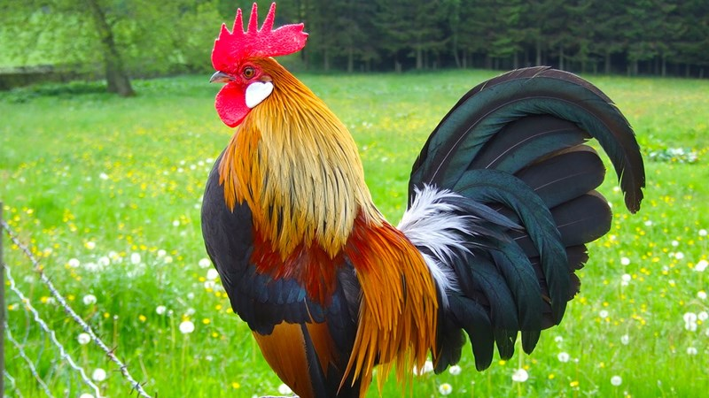

Slide 4



Các con vừa được nghe câu truyện gì?
1. Cáo, Thỏ Và Gà trống
2. Thỏ con biết lỗi
3. Gà tơ đi học
4
5
1
2
3
Hết giờ
Bắt đầu

Slide 5
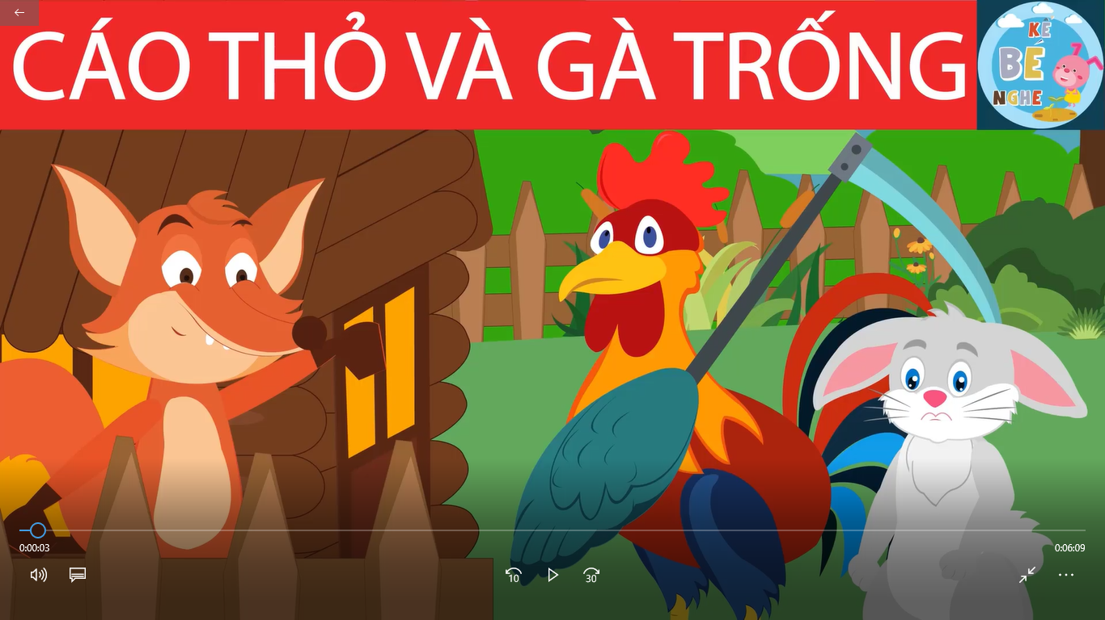

Slide 6
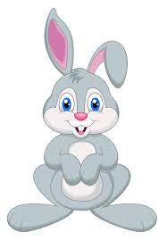
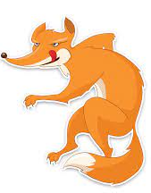
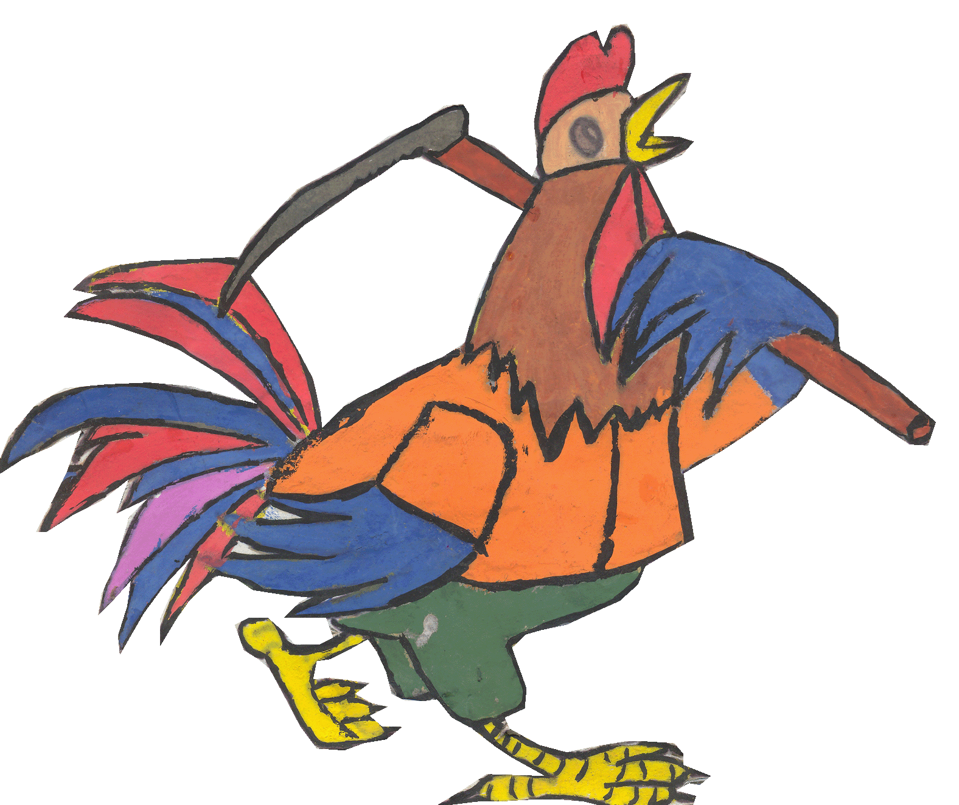
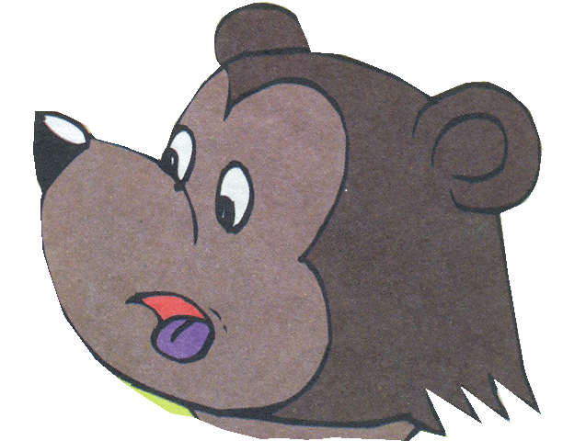
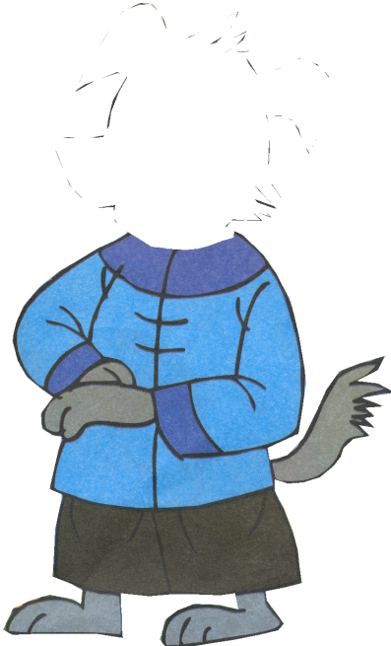
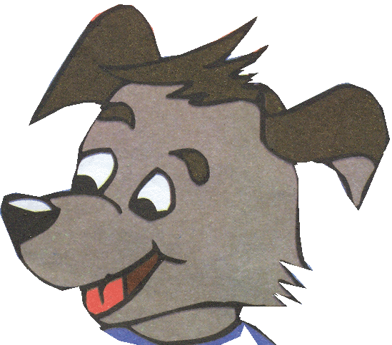
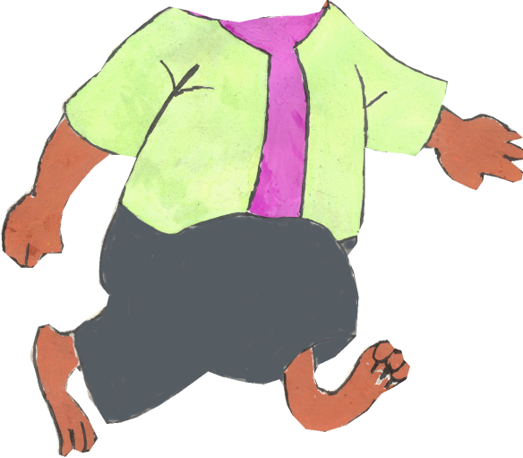
Trong câu truyện có những nhân vật nào?

Slide 7
Bạn Thỏ có ngôi nhà làm bằng gì?
1. Ngôi nhà bằng băng
2. Ngôi nhà bằng gạch
3. Ngôi nhà bằng gỗ
4
5
1
2
3
Hết giờ
Bắt đầu

Slide 8
Cáo có 1 ngôi nhà bằng băng đúng hay sai?
1. Sai
2. Đúng
4
Bắt đầu
3
5
1
2
Hết giờ

Slide 9
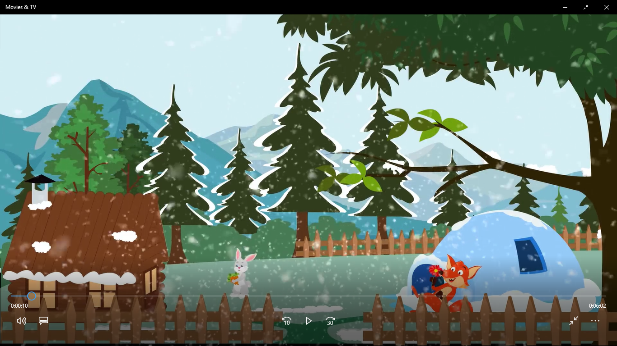

Slide 10
Mùa xuân đến, có chuyện gì xảy ra với
nhà của Cáo?
1. Nhà Cáo vững trãi, không có chuyện gì xảy ra.
2. Nhà Cáo bị đổ.
3. Nhà Cáo bị tan ra thành nước.
4
1
5
Hết giờ
2
3
Bắt đầu

Slide 11
Khi nhà bị tan ra thành nước, Cáo đã làm gì?
1. Sang nhà Thỏ ở nhà rồi đuổi Thỏ ra khổi nhà.
2. Sông vui vẻ với Thỏ.
4
5
1
2
3
Hết giờ
Bắt đầu

Slide 12
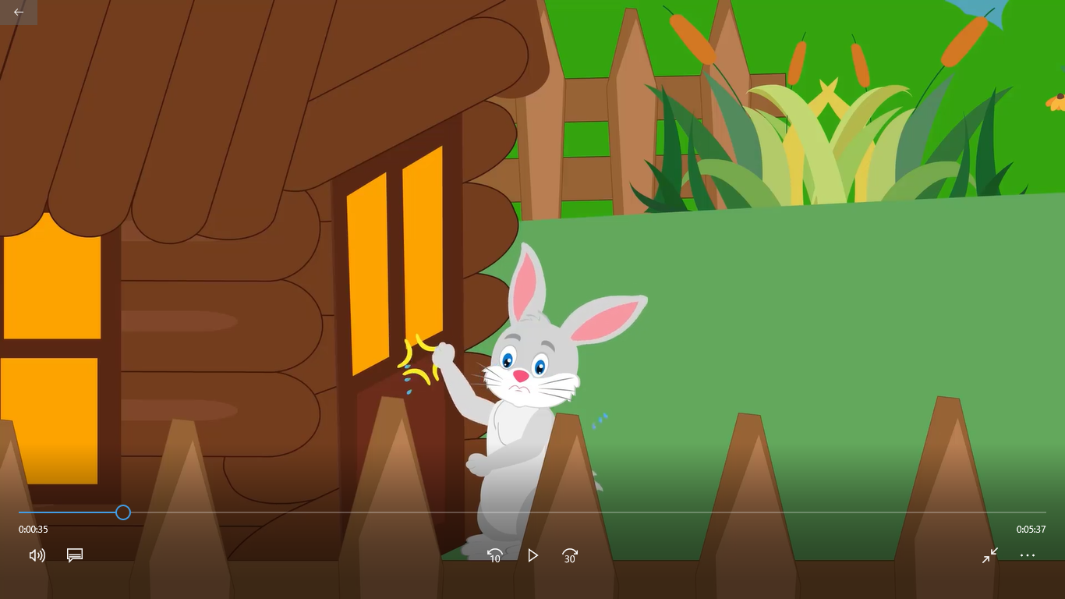

Slide 13
Những ai đã giúp đỡ bạn Thỏ
1. Bạn Gà Hoa Mơ
2. Bạn chim Oanh
3. Các bạn chó, Bác Gấu và Gà Trống.
4
5
1
2
3
Hết giờ
Bắt đầu

Slide 14
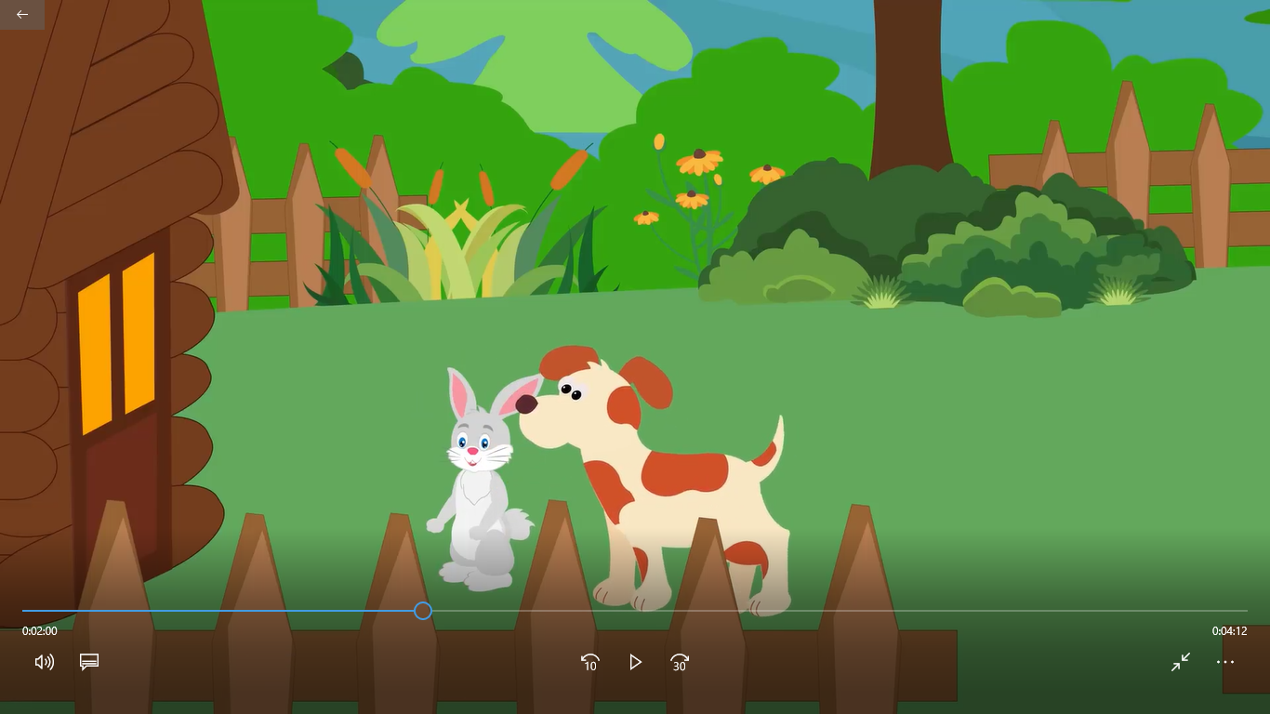

Slide 15
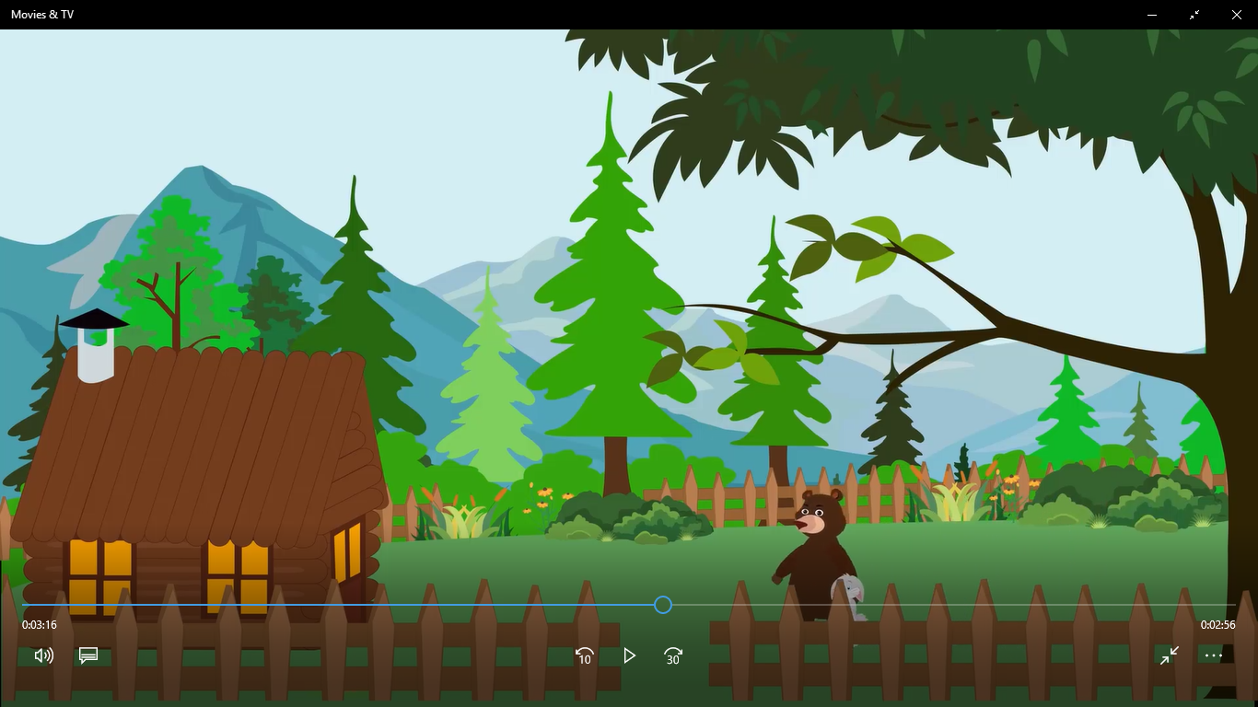

Slide 16
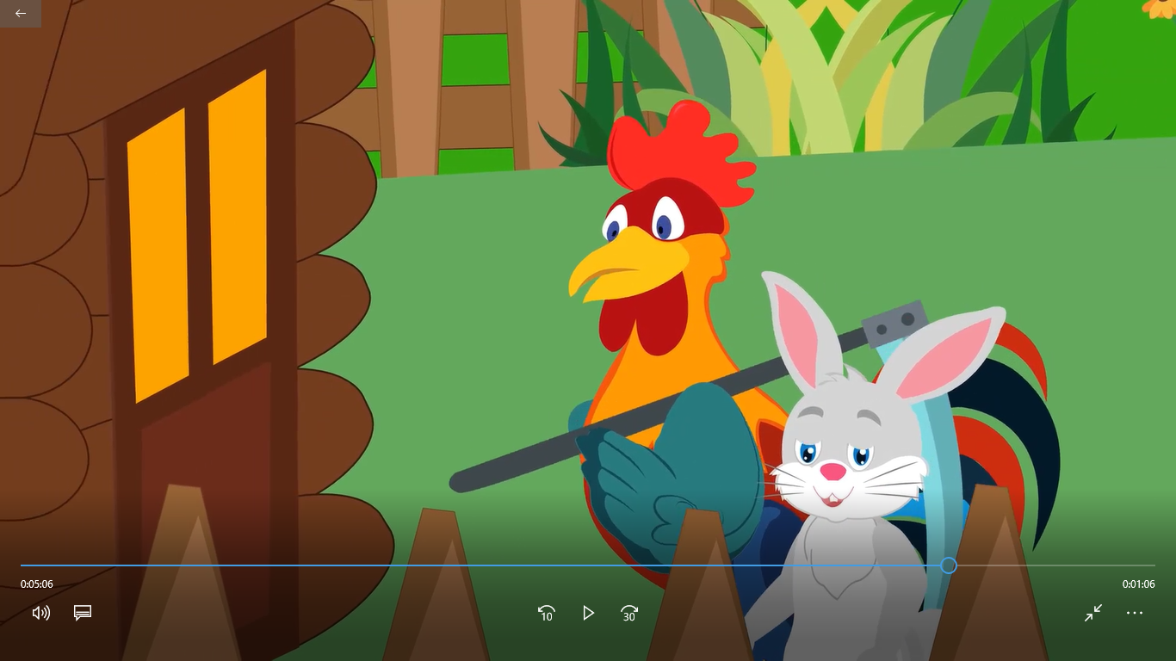

Slide 17
Các bạn chó và bác Gấu đã đuổi Cáo đi
giúp bạn Thỏ đúng hay sai
1. Đúng
2. Sai
4
Bắt đầu
3
5
1
2
Hết giờ

Slide 18
Vậy ai đã giúp bạn Thỏ đuổi Cáo đi và lấy lại được nhà?
1. Các bạn chó
2. Bác Gấu
3. Bạn Gà Trống.
4
5
1
2
3
Hết giờ
Bắt đầu

Slide 19
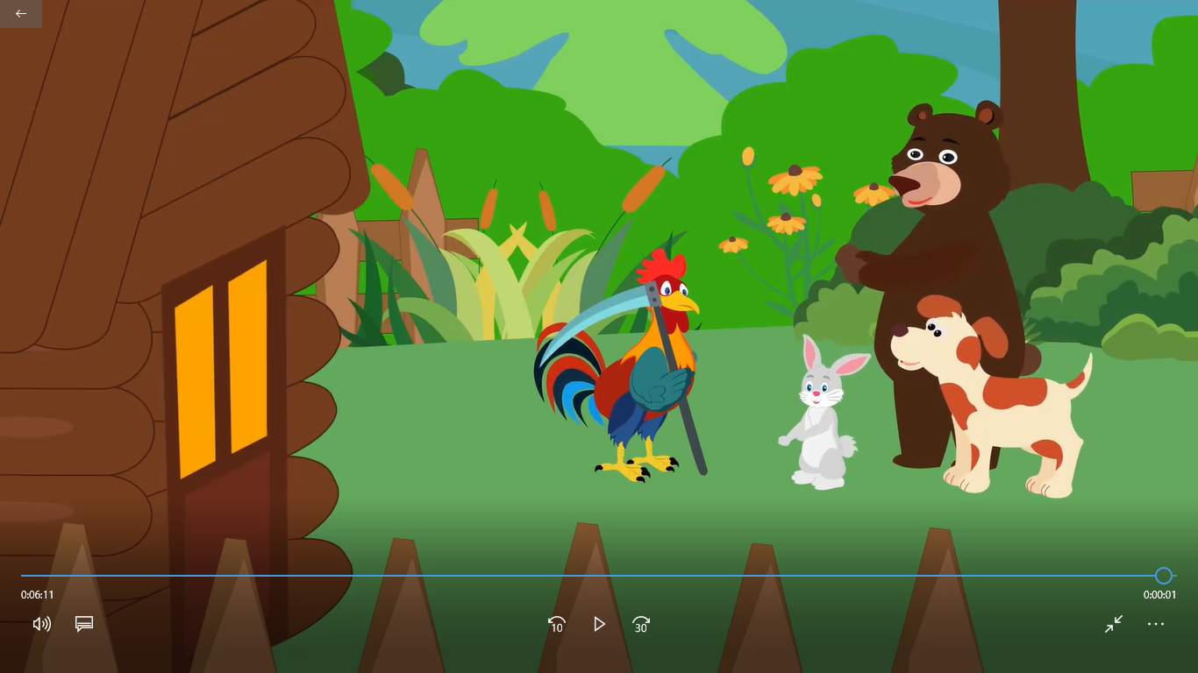

Slide 20
Vì sao bạn Gà Trống đuổi được Cáo đi?
1. Vì bạn Gà Trống rất dũng cảm.
2. Vì bạn Gà Trống nhút nhát.
4
5
1
2
3
Hết giờ
Bắt đầu

Slide 21
Con thích nhất nhân vật nào trong câu truyện? Vì sao?

Slide 22

Bài học giáo dục:
Giáo dục trẻ sự tự tin, lòng dũng cảm, biết giúp đỡ mọi người và luôn yêu thương các bạn.

Slide 23



